Slide 1

BÁO CÁO ĐỒ ÁN 1
DESIGN A SINGLE-CYCLE RV32I PROCESSOR

Slide 2
Báo cáo đồ án 1
RV32 là một phiên bản của kiến trúc RISC-V, một tập lệnh mở và miễn phí, được phát triển bởi nhóm nghiên cứu tại Đại học California
32-bit Architecture: RV32 là kiến trúc 32-bit, có nghĩa là các thanh ghi và bus dữ liệu của nó đều có độ rộng 32 bit. Điều này phù hợp với các ứng dụng yêu cầu sự cân bằng giữa hiệu suất và chi phí
Reduced Instruction Set Computing (RISC): Kiến trúc RISC giảm thiểu số lượng và độ phức tạp của các lệnh, giúp đơn giản hóa thiết kế vi xử lý và cải thiện hiệu suất.

Slide 3
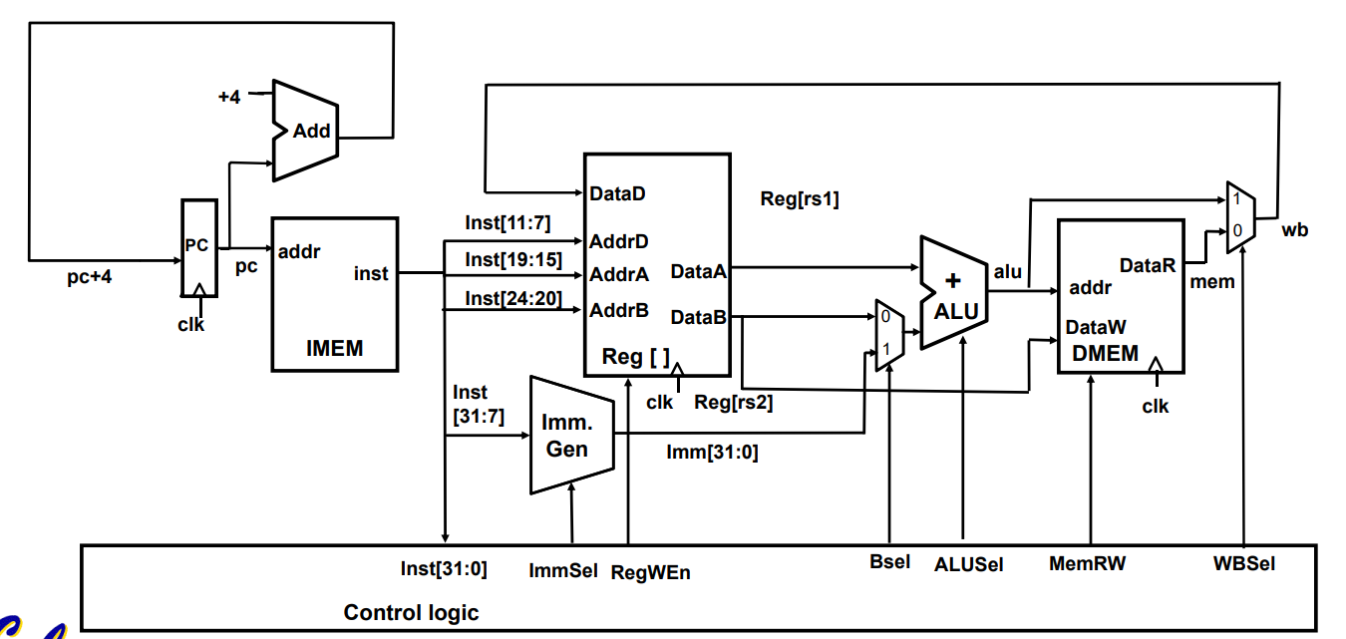
Tổng quan rv32

Slide 4
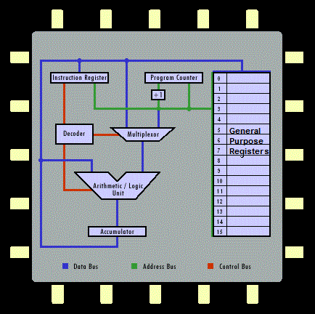
Program counter

Slide 5

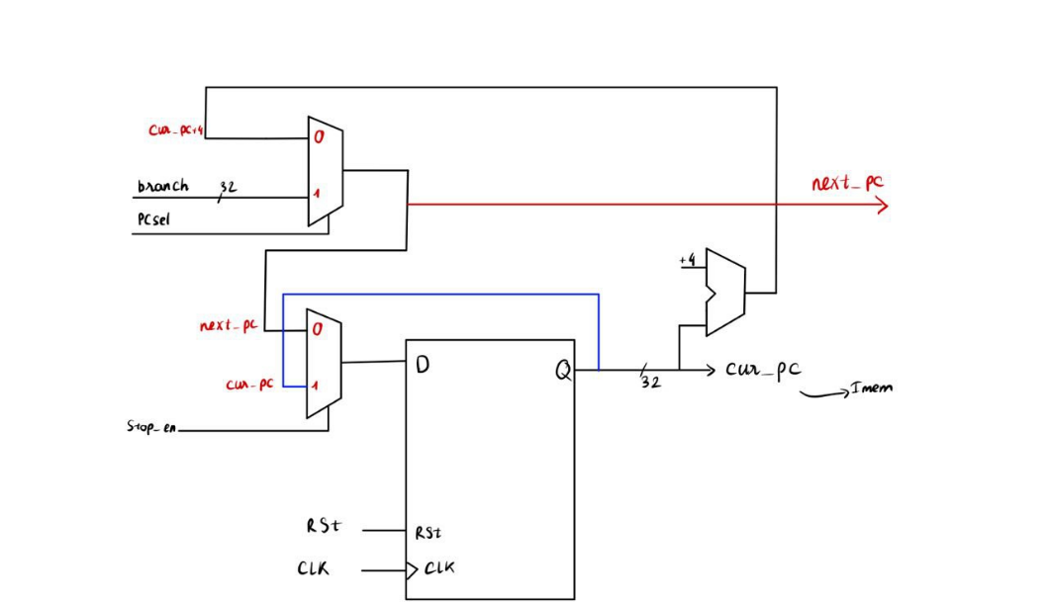
Program counter
-Chức năng trỏ tới câu lệnh thực hiện
-RV32I do đó PC=PC+4

Slide 6
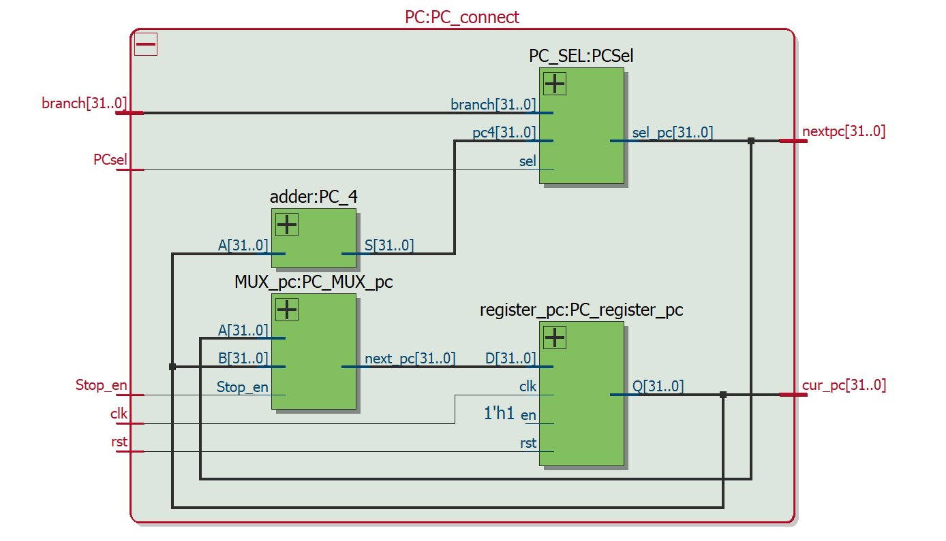
Program counter

Slide 7
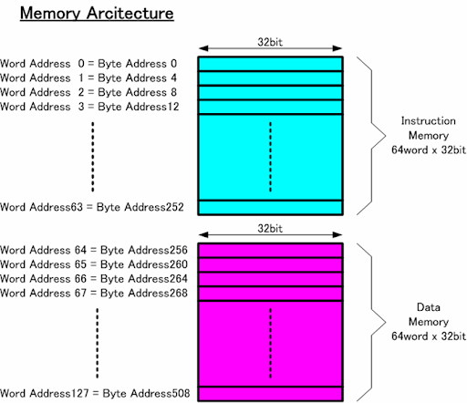
Imem-fetch

Slide 8
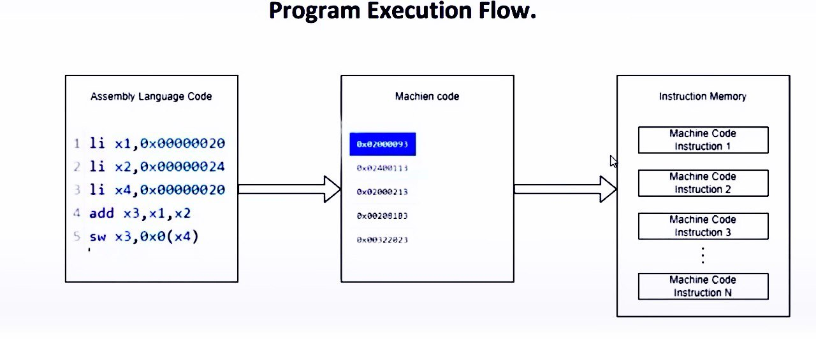
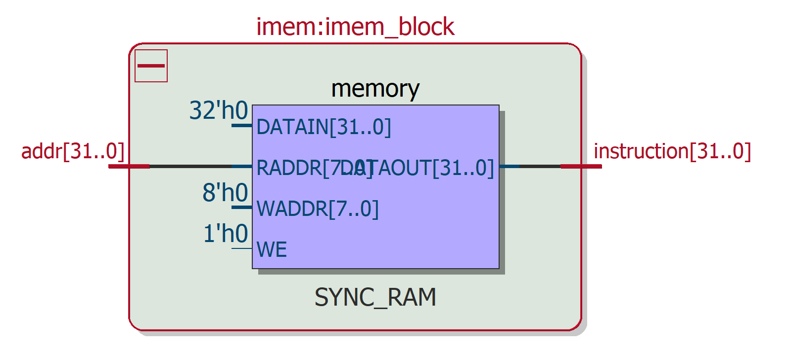
instruction memory
Imem là một Ram tĩnh: được nạp giá trị sẵn là các lệnh được ghi thành mã máy
Đối với RV32i mỗi lệnh có chiều dài 31 bit được chia thành các phần
Ngõ vào addr chính được ngõ ra của PC là cur_pc:
Do PC=PC+4 do đó muốn tính ô nhớ chứa lệnh hiện tại thì

Slide 9
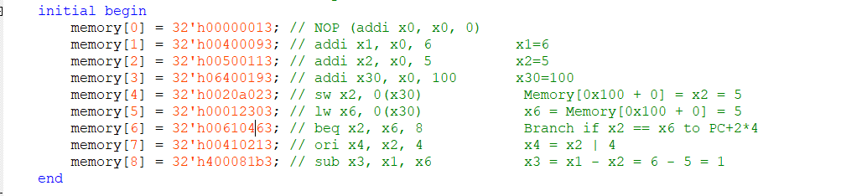
instruction memory

Slide 10
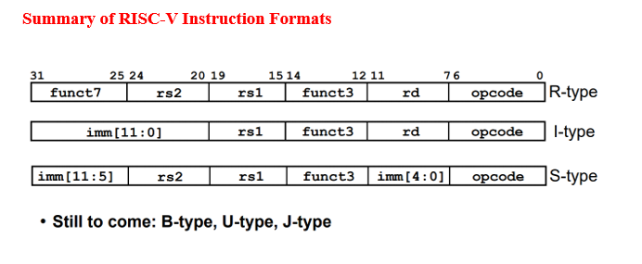
instruction memory

Slide 11
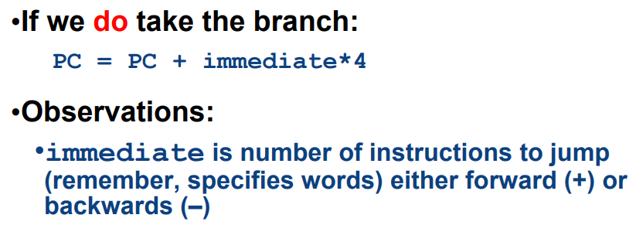
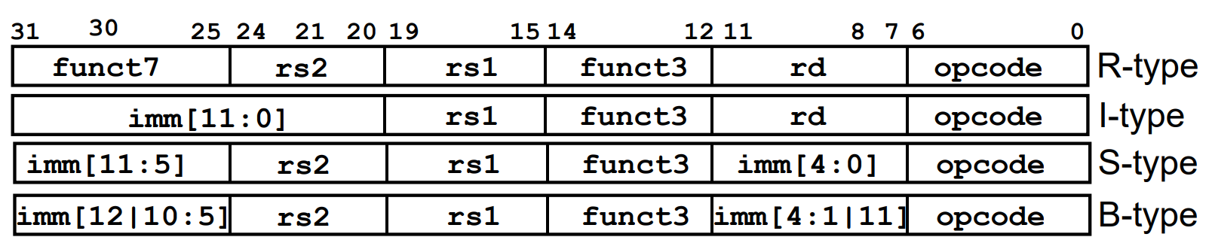
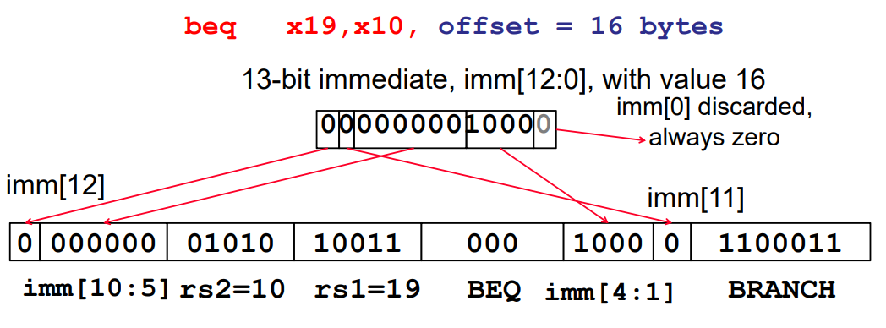
instruction memory

Slide 12
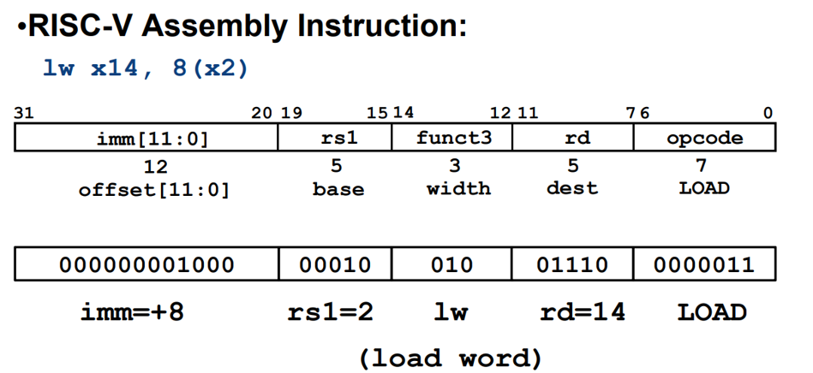
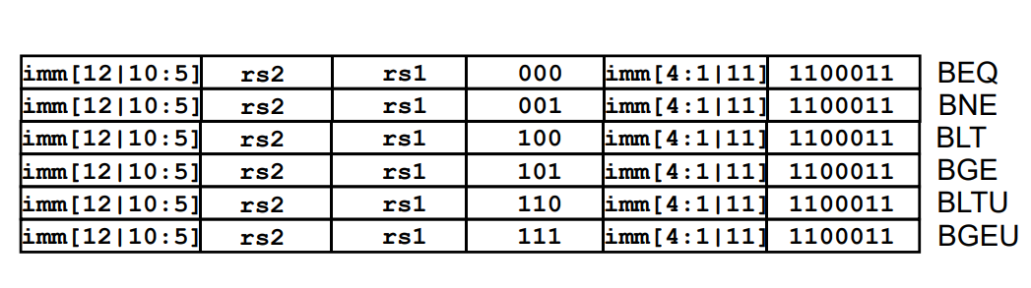
instruction memory

Slide 13
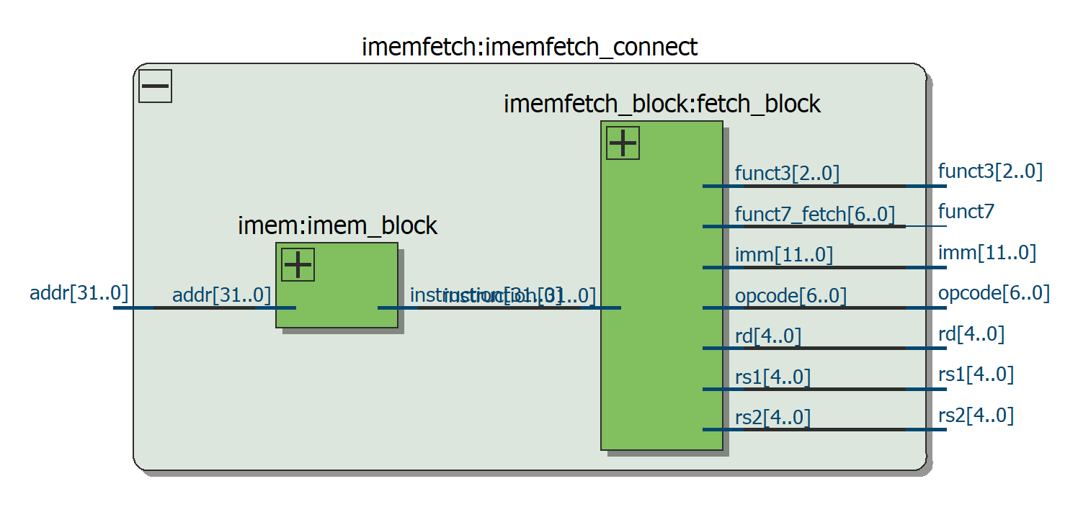
instruction memory
Fetch: Lấy lệnh từ bộ nhớ. Dừa vào Controller để Decode

Slide 14
Register file

Slide 15
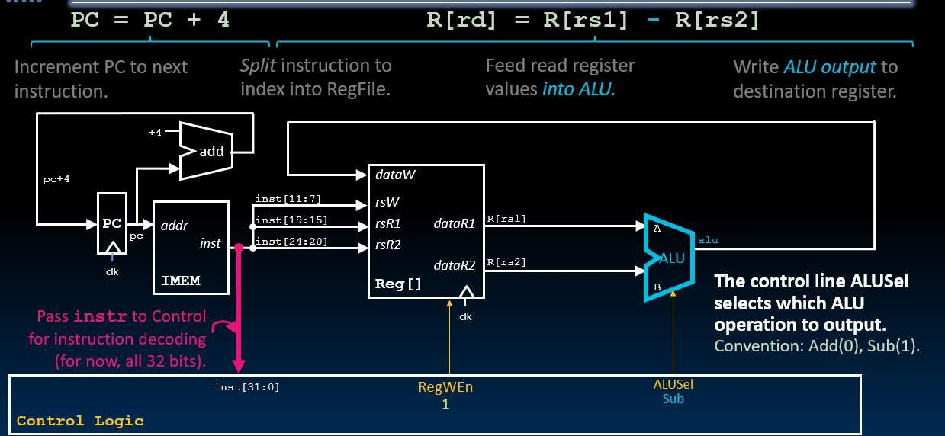
Register file

Slide 16
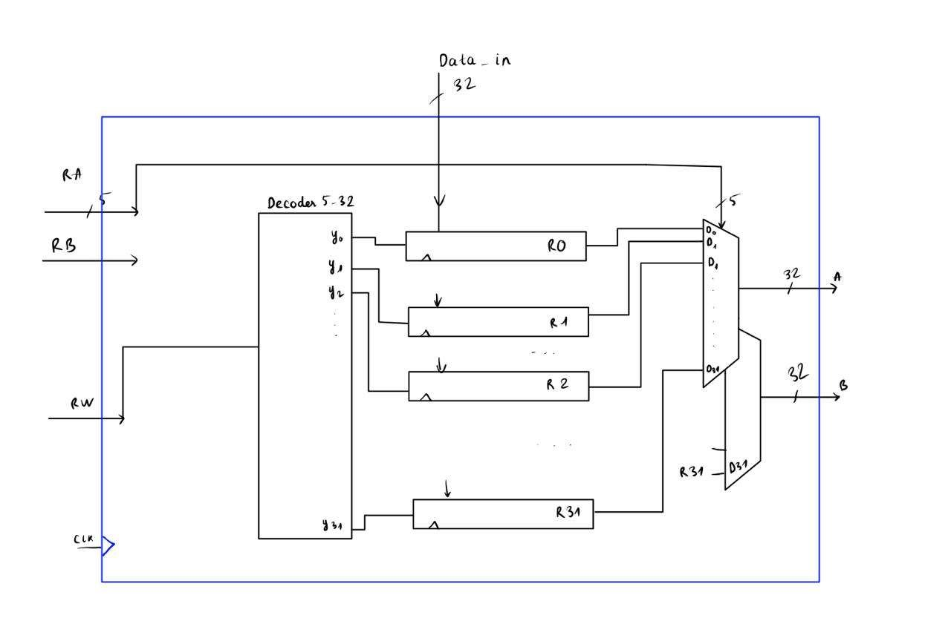
Register file

Slide 17
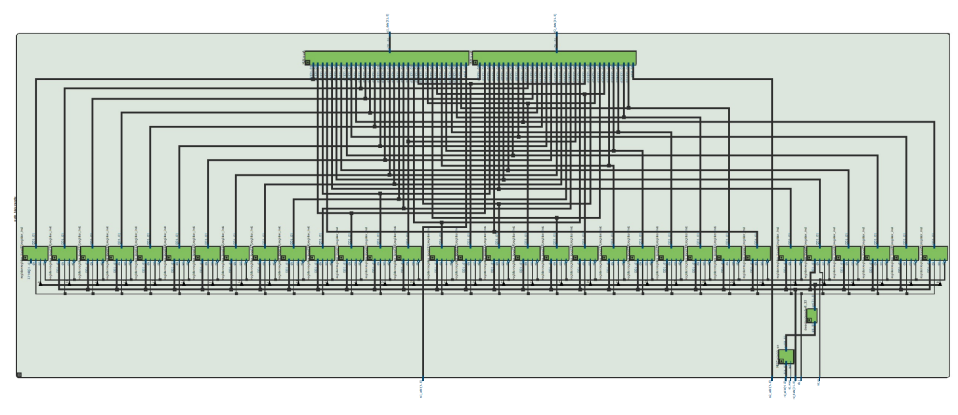
Register file

Slide 18
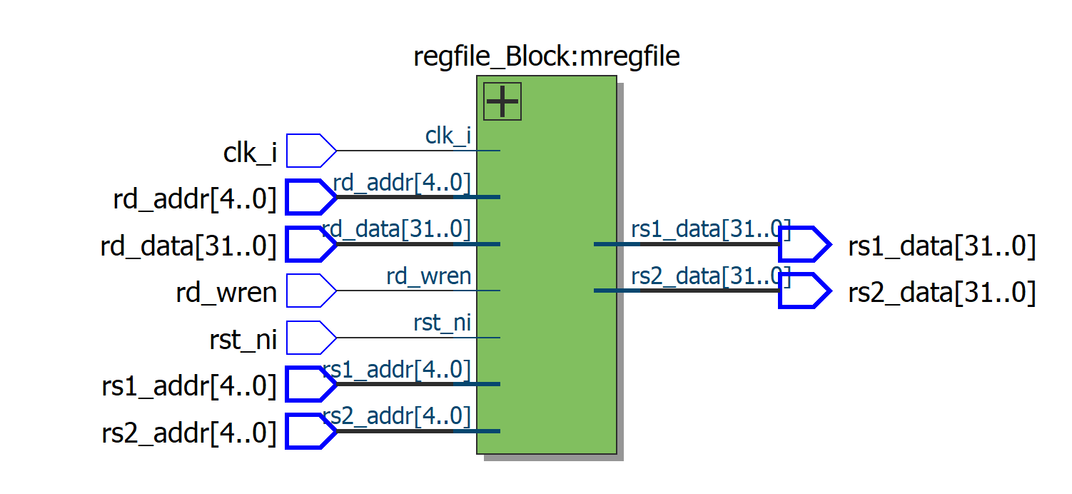
Register file

Slide 19
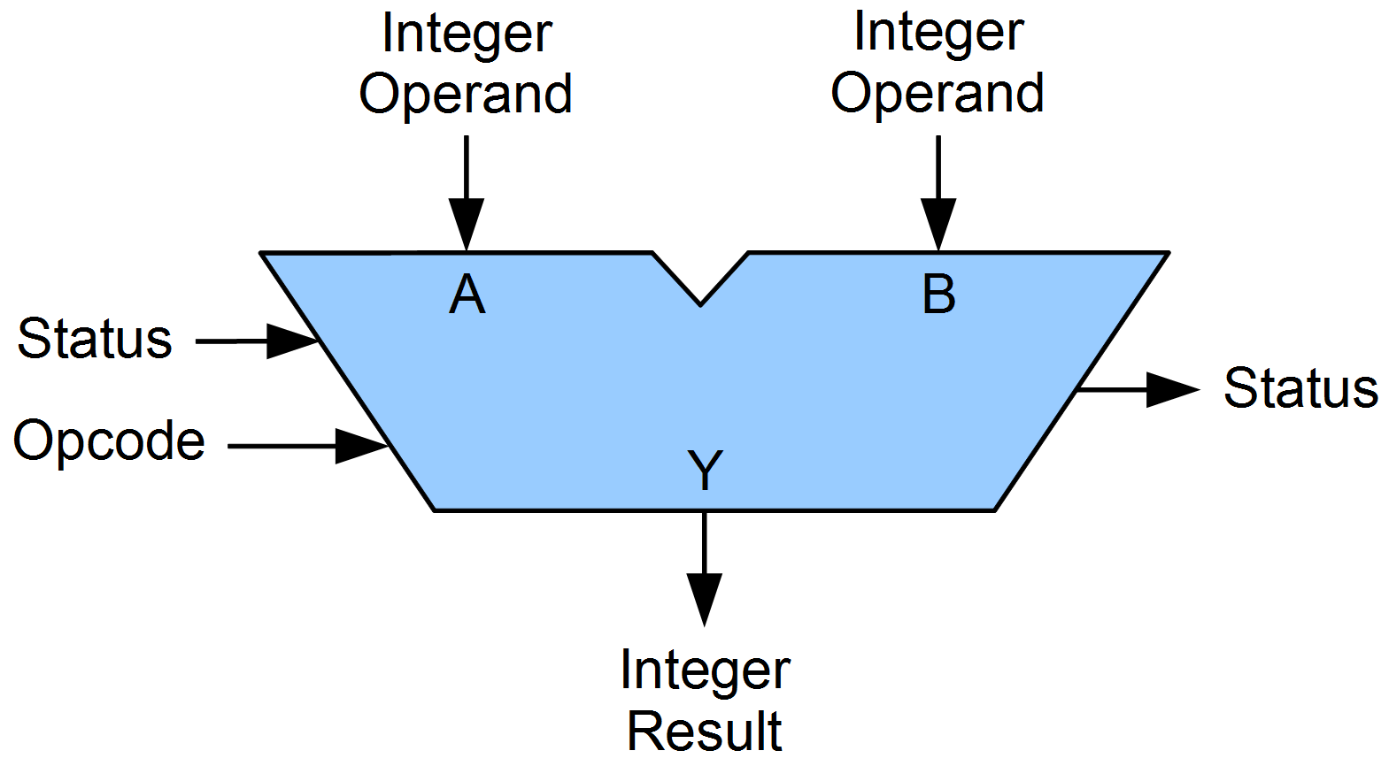
ALU-Arithmetic Logic Unit

Slide 20
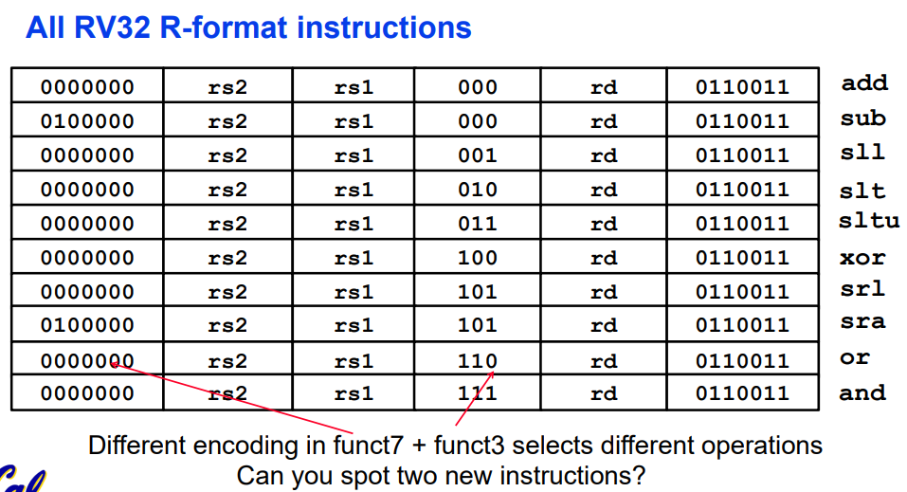
ALU-Arithmetic Logic Unit

Slide 21
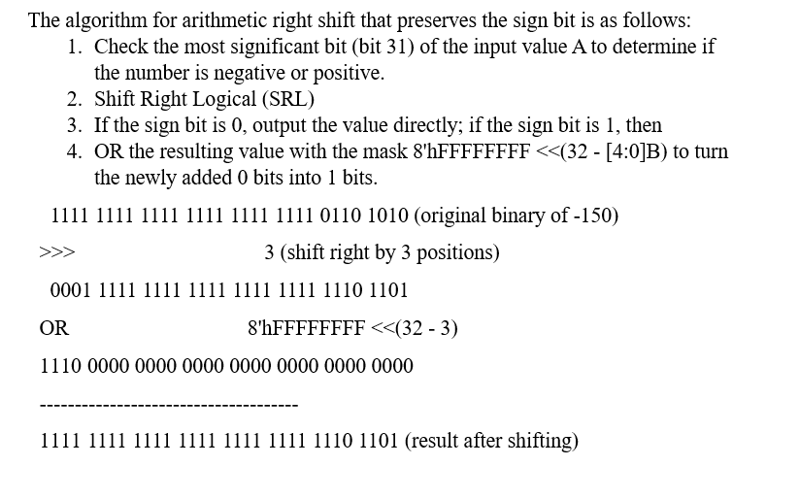
SRA- Dịch số học

Slide 22
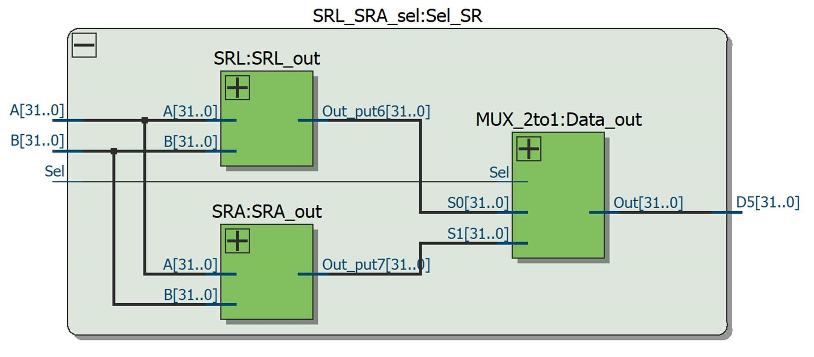
ALU-Arithmetic Logic Unit

Slide 23
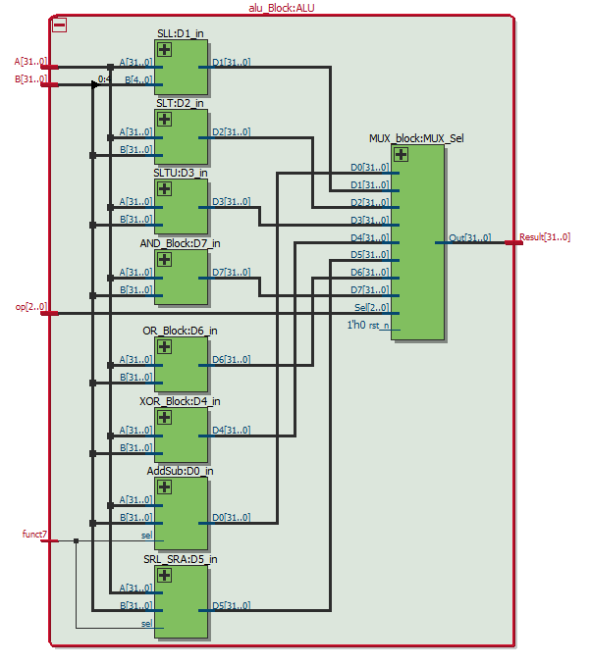
ALU-Arithmetic Logic Unit

Slide 24
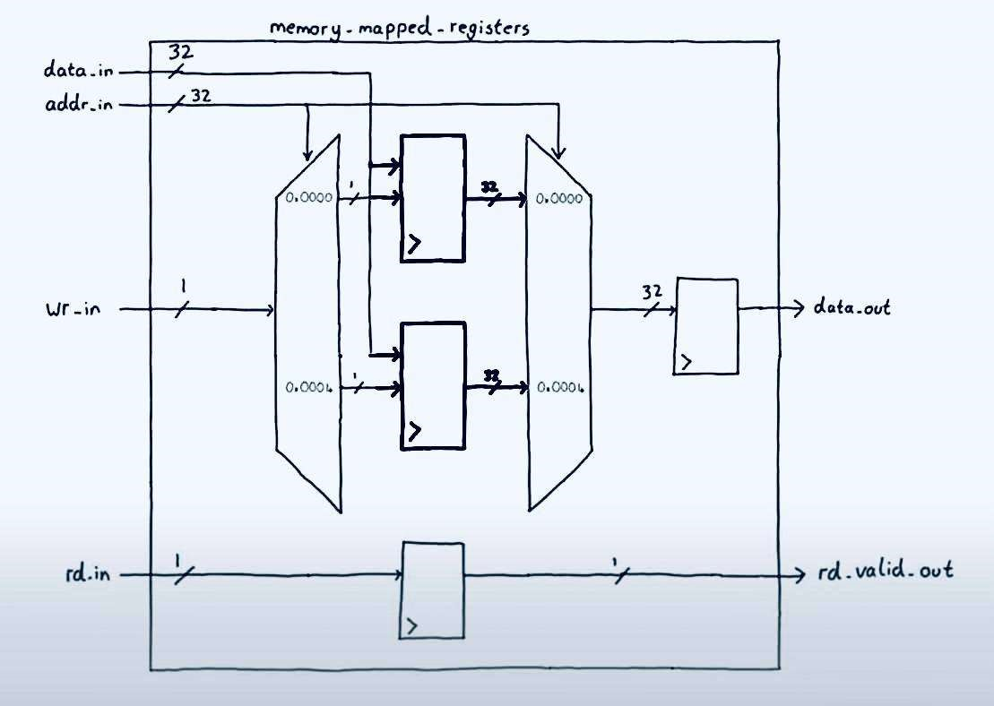
DMEM

Slide 25
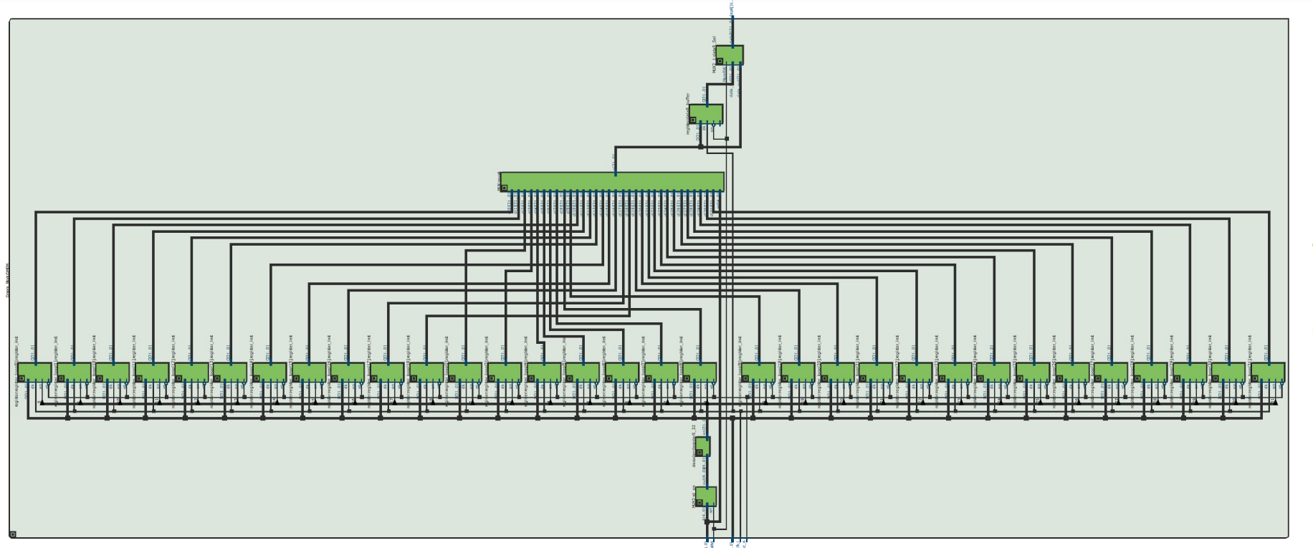
DMEM

Slide 26
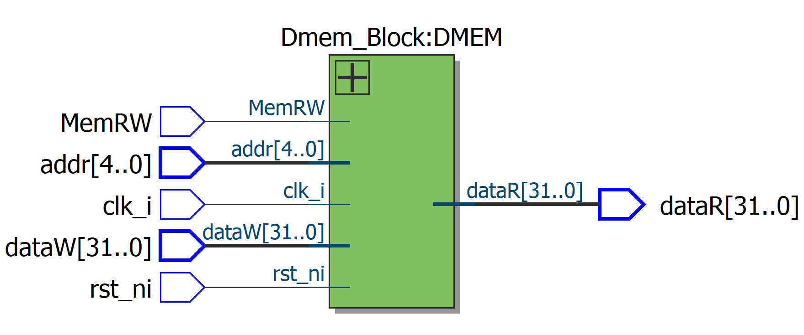
DMEM

Slide 27
Bộ so sánh

Slide 28
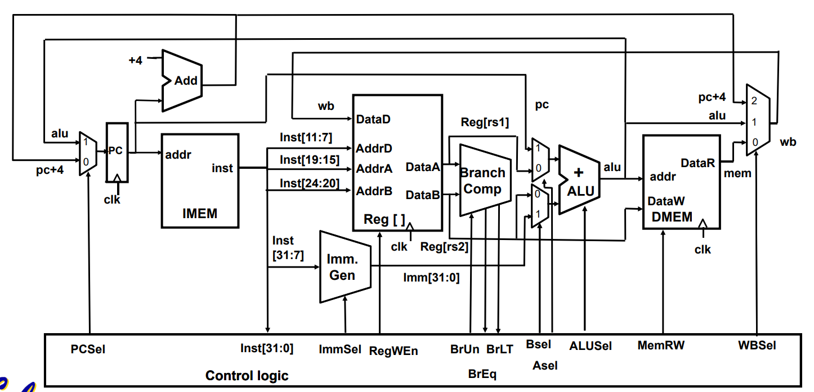
Branch compare

Slide 29
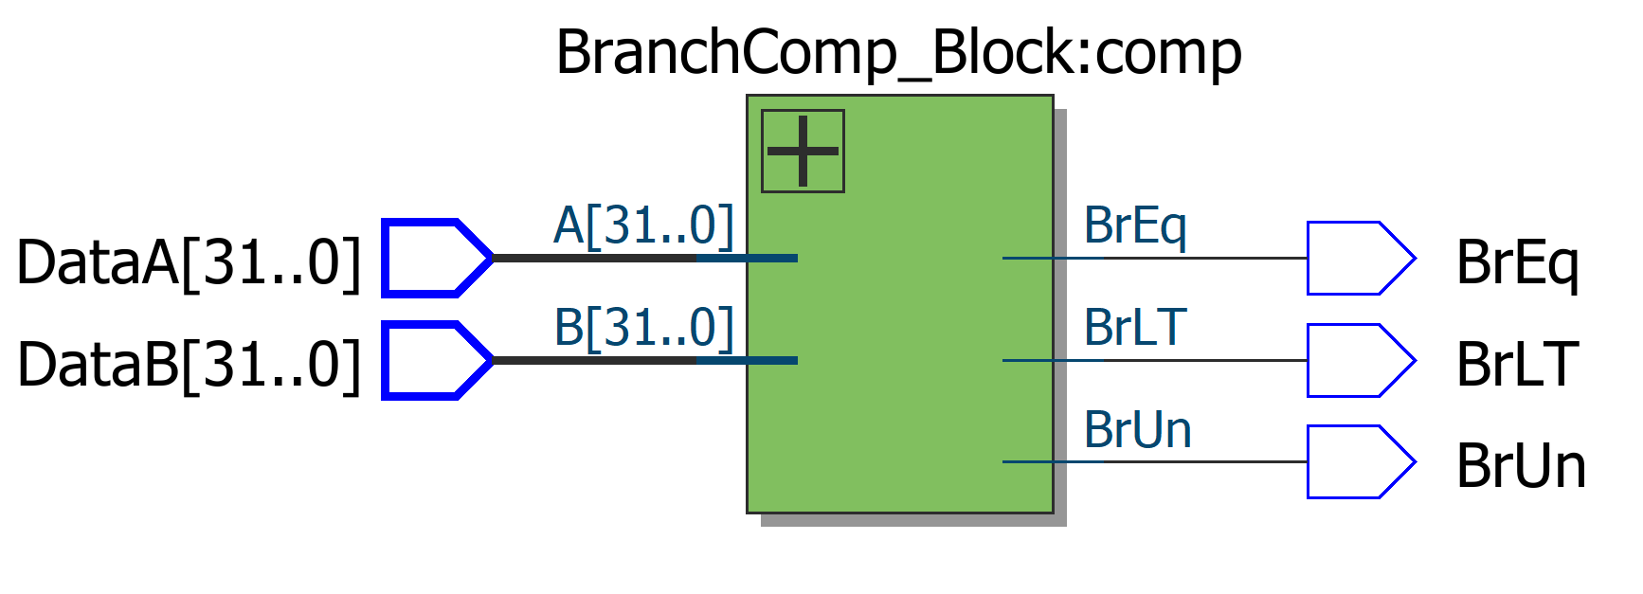
Branch compare

Slide 30
Control unit

Slide 31
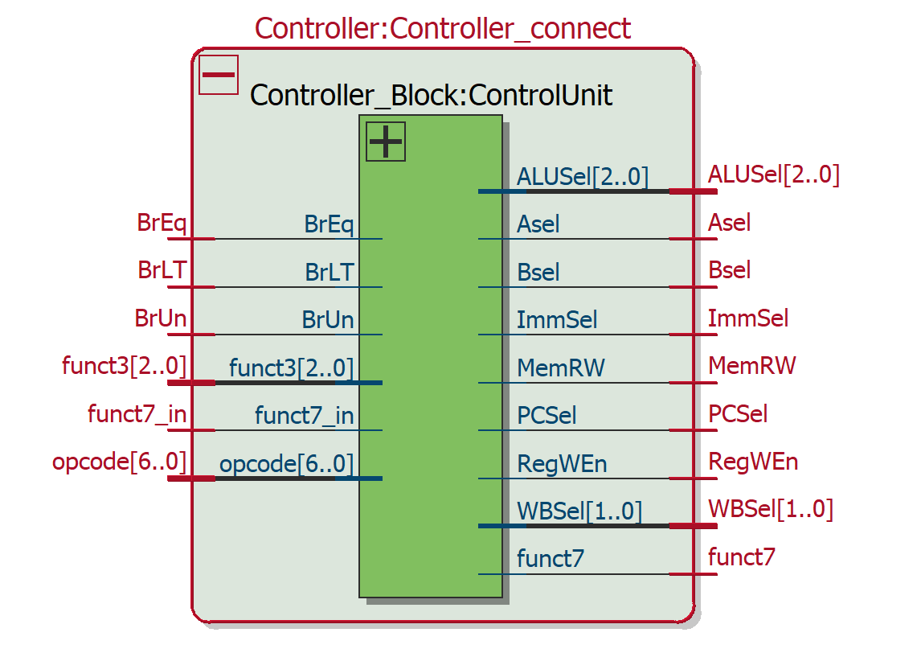
Control unit
Giải mã lệnh
Điều khiển các khối thực hiện lệnh

Slide 32
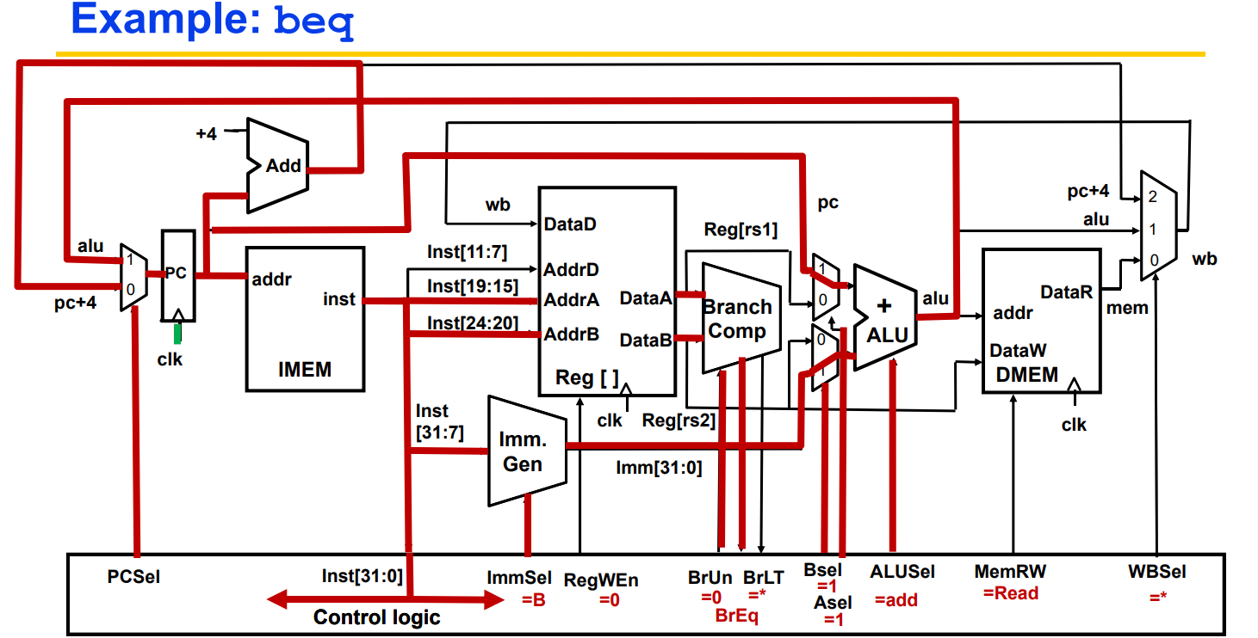
Control unit

Slide 33
Tiến Hành Chạy thử

Slide 34
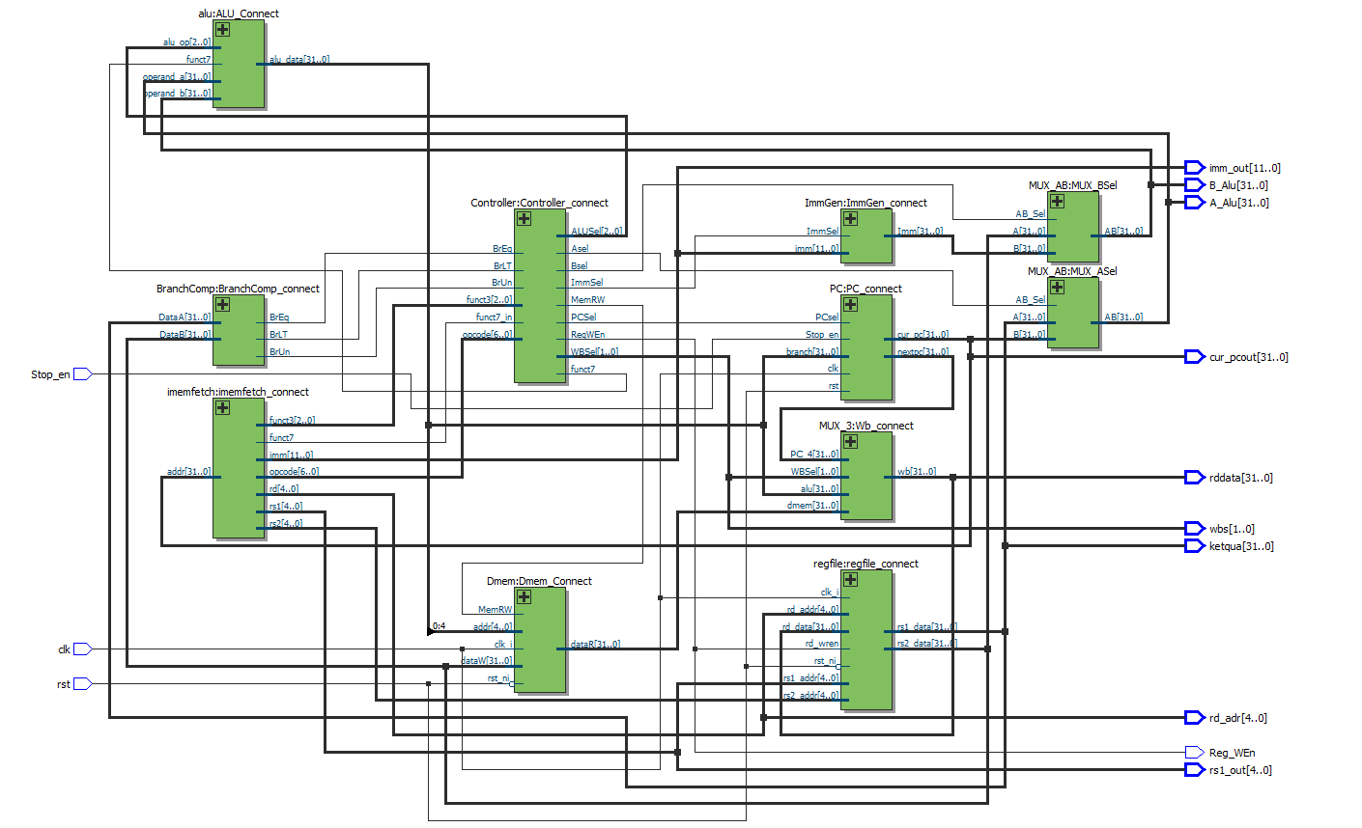
INPUT OUTPUT

Slide 35
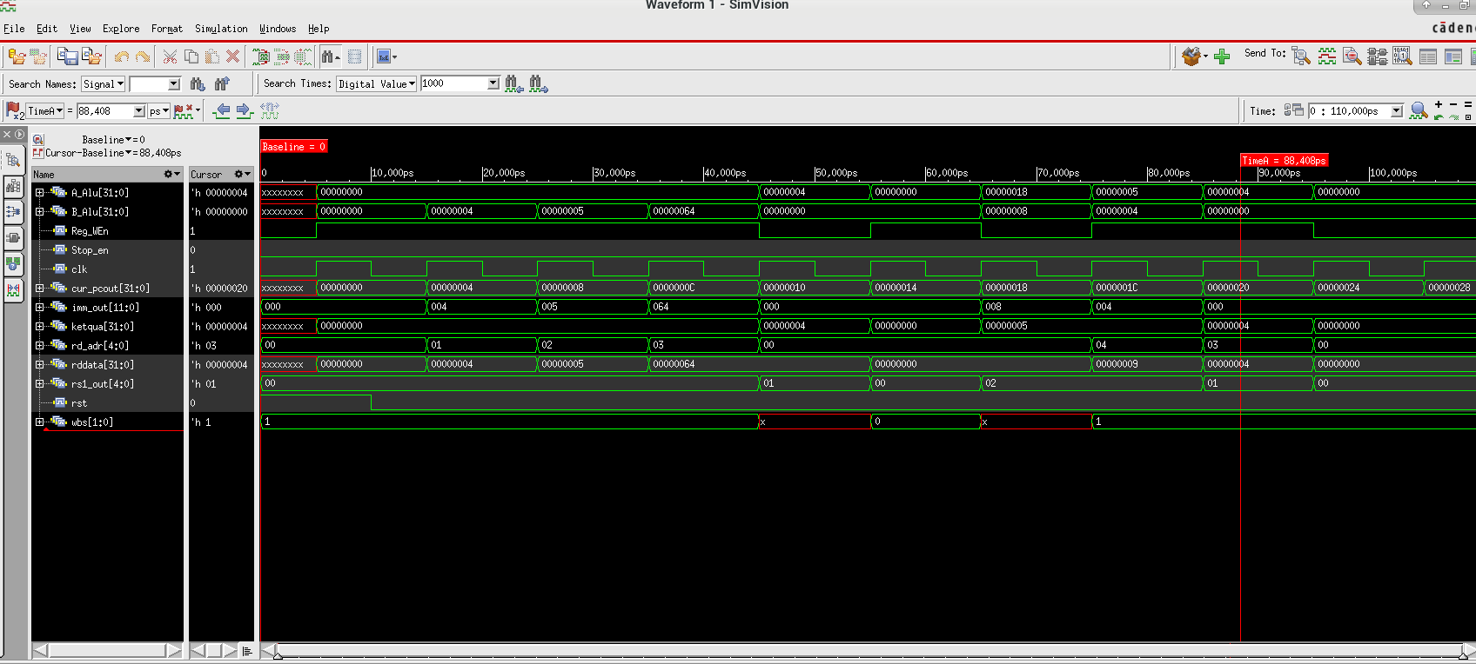
Wave form

Slide 36
Thanks you

